Slide 1
Instruktion användning av presentationen
Presentationen är indelad i 3 delar:
Avsnitt 1: Vårdförloppets huvudbudskap
Avsnitt 2: VGRs primärvårdsversion (klickbar länk)
Avsnitt 3: Närmare beskrivning av de olika delarna i primärvårdsversionen, med exemplifierande korta filmer och frågor att utgå ifrån vid lokalt förbättringsarbete.
Du kan välja att använda hela eller delar av presentationen, förslagsvis vid APT, ledningsgrupps- och professionsgruppsmöten.
Har du frågor kring presentationen? Maila primp.pv@vgregion.se

Slide 2

PSV Kognitiv svikt vid misstänkt demenssjukdom
Presentationsmaterial till vårdcentraler och rehabmottagningar
Skapat av: Processtöd för implementering i primärvård
Giltigt till: 2025-12-31

Slide 3
1. Bättre omhändertagande genom att
patienter med symtom på kognitiv svikt utreds tidigare
patienter erbjuds fast vårdkontakt som samordnar och stödjer
de basala utredningarna ska göras enligt RMR Demens utredning och uppföljning
förbättra samverkan med kommunerna bl.a. genom SIP
specialistvården ska bli likvärdig och lättillgänglig genom standardisering och effektivisering

Slide 4
2. Uppmärksamma kognitiv svikt
Vårdpersonal behöver
känna igen symtom som kan bero på kognitiv svikt t ex patienter med försämrat minne, som tycks personlighetsförändrade, som missar bokade tider flera gånger, inte hittar i kända lokaler, söker för olika diffusa symtom eller inte håller ordning på läkemedel
ta patienters, anhörigas, närståendes och vårdares misstankar om kognitiv svikt på allvar
erbjuda patienter med misstänkt kognitiv svikt kontakt med sjuksköterska på vårdcentralen

Slide 5
3. Stöd till patient, anhöriga och närstående
Patienten ska erbjudas en fast vårdkontakt som samordnar utredningen.
Den fasta vårdkontakten ska kunna ge kontinuerlig stöd och information till patient, anhöriga och närstående.

Slide 6
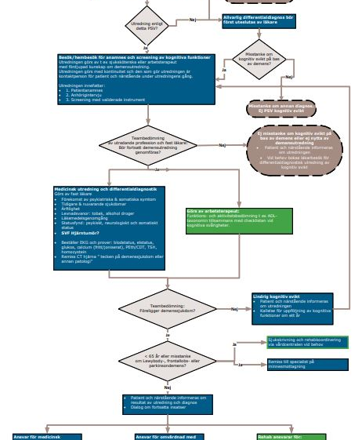
VGRs primärvårdsversion
(klickbar länk)
Exemplifierar arbete enligt PSV Kognitiv svikt vid misstänkt demenssjukdom i primärvården
Innehåller länkar och stödmaterial som kan användas i den kliniska vardagen
Klicka på länken ovan och ta del av primärvårdsversionen i sin helhet.

Slide 7
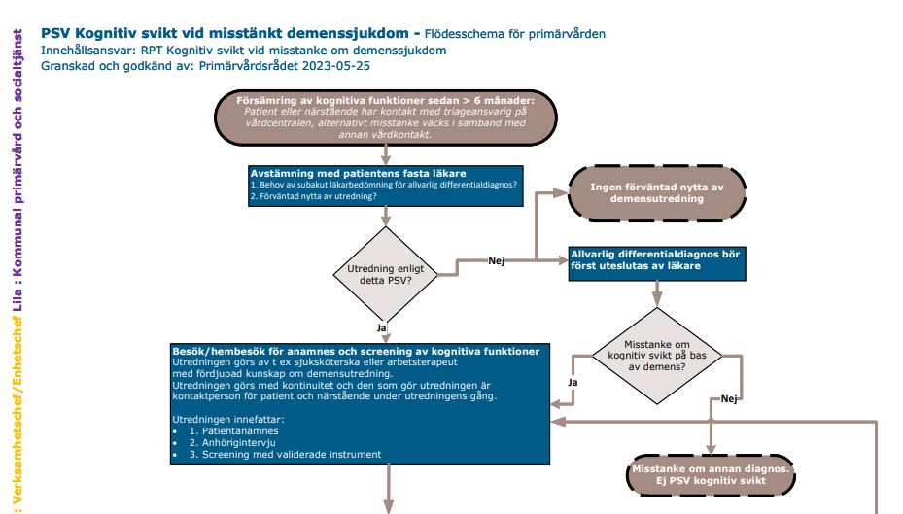
Misstänkt kognitiv svikt
Fast vårdkontakt erbjuds
Har patienten nytta av minnesutredning?
Misstanke om annan orsak än demenssjukdom → Läkarkontakt
Misstanke om demenssjukdom → Screening av kognitiv svikt och symtominventering.

Slide 8
Misstänkt kognitiv svikt
Vilka professioner/ medarbetare på vårdcentralen eller rehabenheten ska ansvara för symtominventering och screening av kognitiva funktioner?

Slide 9
Film: Demenssjuksköterska i primärvård

Slide 10
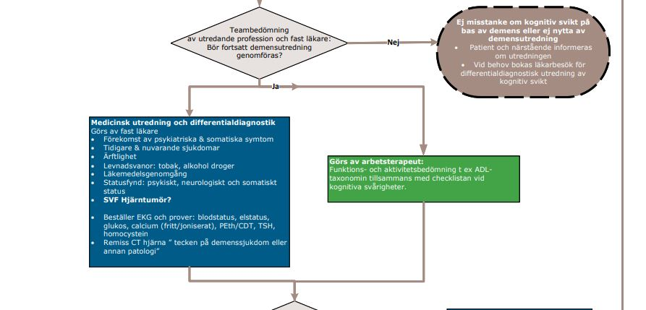
Screening och symtominventering talar för kognitiv svikt
Misstänkt demenssjukdom?
Nytta av fortsatt utredning?
Om ja:
  Medicinsk utredning av läkare
  Aktivitetsbedömning av arbetsterapeut

Slide 11
Screening och symtominventering
talar för kognitiv svikt
Hur ska samarbetet mellan vårdcentral och rehabenheter ske för att säkerställa god samordning?
Vilka medarbetare på rehab-enheten ska ansvara för aktivitetsbedömning?

Slide 12
Film: Arbetsterapeut i primärvård

Slide 13
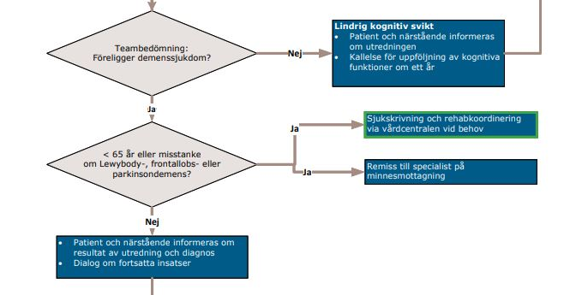
Teambedömning
Lindrig kognitiv svikt?
Behov av utvidgad demensutredning av specialist?
Fastställd demenssjukdom
Vård och uppföljning på vårdcentral

Slide 14
Teambedömning
Hur säkerställs det att tillräcklig tid avsätts för avstämningar inom teamet på vårdcentralen och rehabenhet?

Slide 15
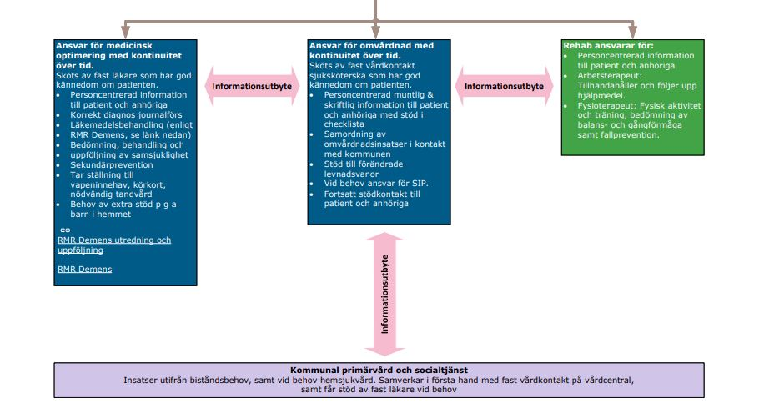
Uppföljning i primärvården
Stöd och information
Läkemedelsbehandling
Hjälpmedel
Uppföljning
Samordning med kommunala insatser

Slide 16
Uppföljning i primärvården och samordning
Hur ska informationsutbyte mellan vårdcentral, rehabenhet och kommun ske för att säkerställa god samordning?
Hur säkerställs att uppföljning görs enligt RMR Demens utredning och uppföljning, samt enligt RMR Läkemedel Demens?

Slide 17
Film: Sjuksköterska i primärvård

Slide 18
Kontaktuppgifter
primp.pv@vgregion.se

